Slide 1
Bioética social
Problemas bioéticos en la atención de la comunidad
Aportes desde la imaginación sociológica

Slide 2
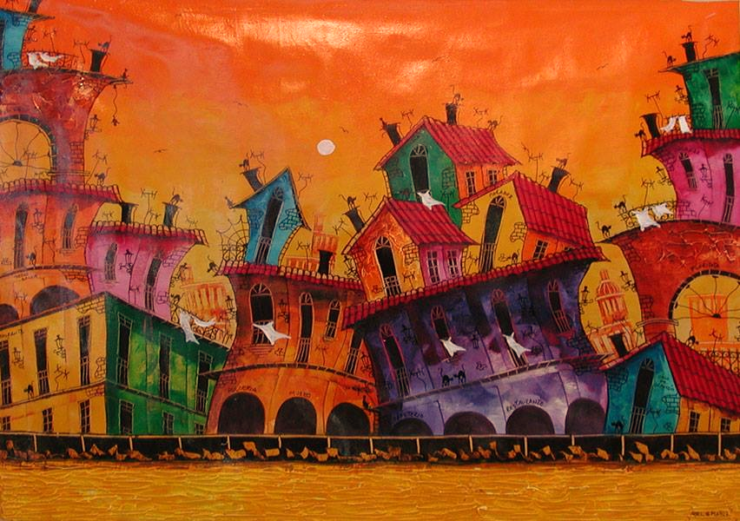
¿qué puede aportar la Sociología a la bioética social?
HERRAMIENTAS para MIRAR
las comunidades
los problemas bioéticos
los equipos de salud que miran los problemas bioéticos de las comunidades

Slide 3
Imaginación sociológica
el contexto social orienta o limita
nuestras acciones

Slide 4
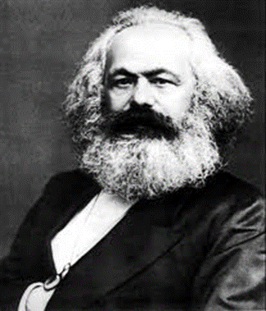
Karl Marx
Los hombres hacen su propia historia, pero no la hacen a su libre arbitrio, bajo circunstancias elegidas por ellos mismos, sino bajo aquellas circunstancias con que se encuentran directamente, que existen y les han sido legadas por el pasado

Slide 5
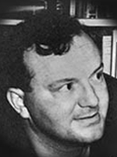
La imaginación sociológica nos permite captar la historia y la biografía y la relación entre ambas dentro de la sociedad. Esa es su tarea y su promesa
Charles Wright Mills

Slide 6
Ni la vida de un individuo ni la historia de la sociedad pueden entenderse una sin la otra
Por tanto la perspectiva sociológica consiste en:
Ver lo general en lo particular.
Identificar pautas generales en la experiencia social de las personas.
Reconocer la individualidad pero también reconocer que según la categoría que pertenezca serán sus experiencias vitales.

Slide 7
ESTRUCTURA - ACCIÓN
HABITUS
CAMPO

Slide 8
La Sociología considera a las relaciones humanas como elementos de elaboraciones más amplias, es decir, de una disposición no aleatoria de los actores, que se encuentran aprisionados en una red de dependencia mutua.
Zygmunt Bauman

Slide 9
Sociología y sentido común
 | Sentido común | Sociología
Discurso | Suposiciones previsionales | Formulaciones corroboradas
Tamaño del campo | Limitado al mundo de nuestra vida personal | Análisis de redes de dependencia
Modo de explicación | Acontecimientos fruto de la acción intencionada de alguien | Las redes de dependencia explican las acciones y sus motivaciones
Comprensión de la realidad | La realidad como autoevidente | Parte de desfamiliarizar, desnaturalizar

Slide 10
NO ES NATURAL

Slide 11
La promesa
While economics is about how people make choices, sociology is about how they don´t have any choices to make.
Bertrand Russell
La sociología libera al liberar de la ilusión de la libertad, o, más exactamente, de la creencia mal ubicada en las libertades ilusorias. La libertad no es algo dado, sino una conquista, y colectiva.
Pierre Bourdieu
No acepten lo habitual como cosa natural
pues en tiempos de desorden, de confusión generalizada, de arbitrariedad consciente, de humanidad deshumanizada,
nada debe parecer imposible de cambiar.
Bertold Brecht

